Slide 1
Цветок
Полушкина Г.А. ,учитель биологии
МОБУ «Гимназия №3»
г.Кудымкар

Slide 2
Строение цветка
околоцветник
Главные части цветка
тычинки
пестик
лепестки
венчик
чашечка
чашелистики
цветоложе
цветоножка

Slide 3
Главные части цветка
Пестик
Тычинка
Пестик – это женский орган цветка.
Тычинки – это мужской орган цветка.

Slide 4
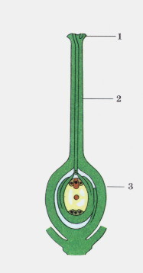
Задание: запишите в тетрадь ,что обозначено цифрами на рисунках А,Б,В
1
2
Б
А
В

Slide 5
Околоцветник. Задание: сравнить строение.
Двойной
Простой

Slide 6
Определите виды околоцветников
роза
тюльпан

Slide 7
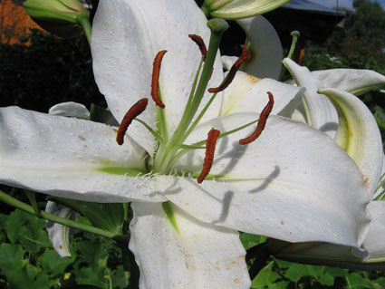
Виды цветков. Сравните.
пестичные
тычиночные
обоеполые

Slide 8
Запишите определения однодомных и двудомных растений.
Однодомные
Двудомные
кукуруза
крапива

Slide 9
Формула цветка
Задание: Определите строение цветка по формуле.

Slide 10
Раффлезия-имеет самый большой цветок

Slide 11
Задание: вставить пропущенные понятия
1.Нарисовать в тетради строение цветка.(слайд 2)
2.Цветок состоит из околоцветника, ………… и ………... Околоцветник бывает простым и ……………
3. Лепестки цветка образуют ………., а чашелистики – …….
4.Цветки бывают ………… (содержат пестики ) и …………….. (содержат только тычинки )
5.Растения на которых и тычиночные и пестичные цветки, называют …………..
6.Растения на которых только пестичные или только тычиночные цветы, называют …………

